Slide 1

Tiết 1,2,3- Bài 1: SỬ DỤNG MỘT SỐ HÓA CHẤT, THIẾT BỊ CƠ BẢN
TRONG PHÒNG THÍ NGHIỆM
Notes:
1
1

Slide 2


Hoạt động 1: Mở đầu
HOẠT ĐỘNG 1:
MỞ ĐẦU

Slide 3

Phiếu học tập số 1:
Trong chương trình KHTN 6 và 7, em đã học những
nội dung nào liên quan về các dụng cụ đo và dụng cụ thí nghiệm, hãy trả lời vào bảng sau:
Thảo luận nhóm 5’, hoàn thành cột 1,2 - Phiếu học tập 1:
1.Điều em đã biết (K) | 2.Điều em muốn biết (W) | 3.Điều em học được (L)

Slide 4
Phiếu học tập số 1:
Trong chương trình KHTN 6 và 7, em đã học những
nội dung nào liên quan về các dụng cụ đo và dụng cụ thí nghiệm, hãy trả lời vào bảng sau:
Báo cáo, thảo luận:
1.Điều em đã biết (K) | 2.Điều em muốn biết (W) | 3.Điều em học được (L)
- Dụng cụ đo thời gian
- Cổng quang điện
- Dụng cụ đo chiều dài
- Dụng cụ đo khối lượng
- Dụng cụ đo thể tích chất lỏng
- Dụng cụ đo nhiệt độ
Các dụng cụ, thiết bị khác và cách sử dụng.

Slide 5
Hoạt động 1: Mở đầu
HOẠT ĐỘNG 2:
HÌNH THÀNH KIẾN THỨC

Slide 6

NỘI DUNG
I
Nhận biết hóa chất và quy tắc sử dụng hóa chất an toàn trong phòng thí nghiệm
II
Giới thiệu một số dụng cụ thí nghiệm, thiết bị và cách sử dụng

Slide 7
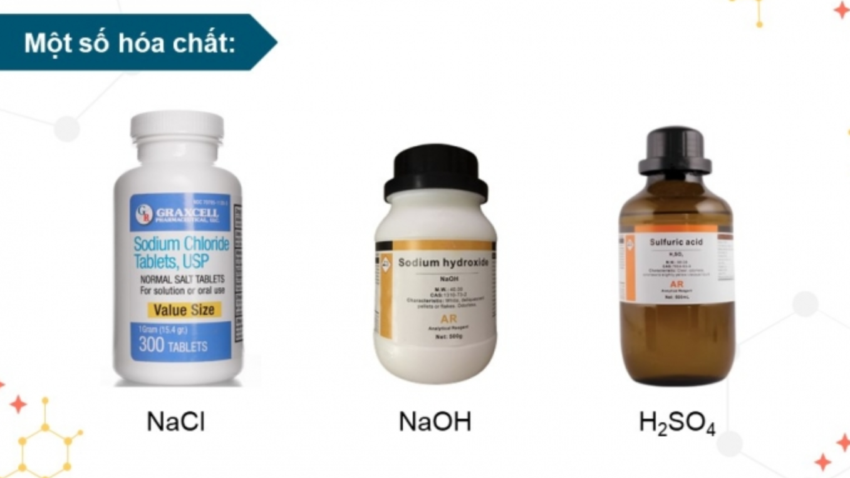
1. Nhận biết hóa chất

Slide 8
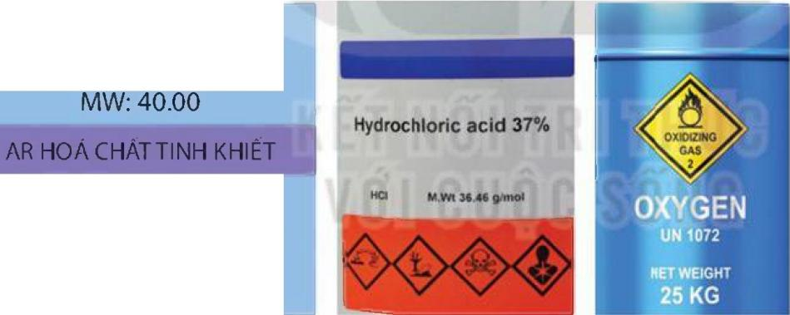
Hoạt động 1: Mở đầu
SODIUM HYDROXIDE
NaOH
Quan sát hình sau, đọc thông tin SGK, hoàn thành phiếu học tập 2
Khối lượng/Quantity: 500 g
TCCL: TCCS 51/2008/HCOG
Hạn sử dụng 3 năm kể từ ngày sản xuất
a) Chất rắn b) Chất lỏng c) Chất khí
Hình 1.1 Một số nhãn hóa chất

Slide 9
Phiếu học tập số 2:
Một số nhãn hóa chất | Hình 1.1.a | Hình 1.1.b | Hình 1.1.c
Thông tin trên nhãn
Cách lấy hóa chất an toàn |  |  | Không thực hiện ô này

Slide 10
Hoạt động 1: Mở đầu
Báo cáo, thảo luận:

Slide 11
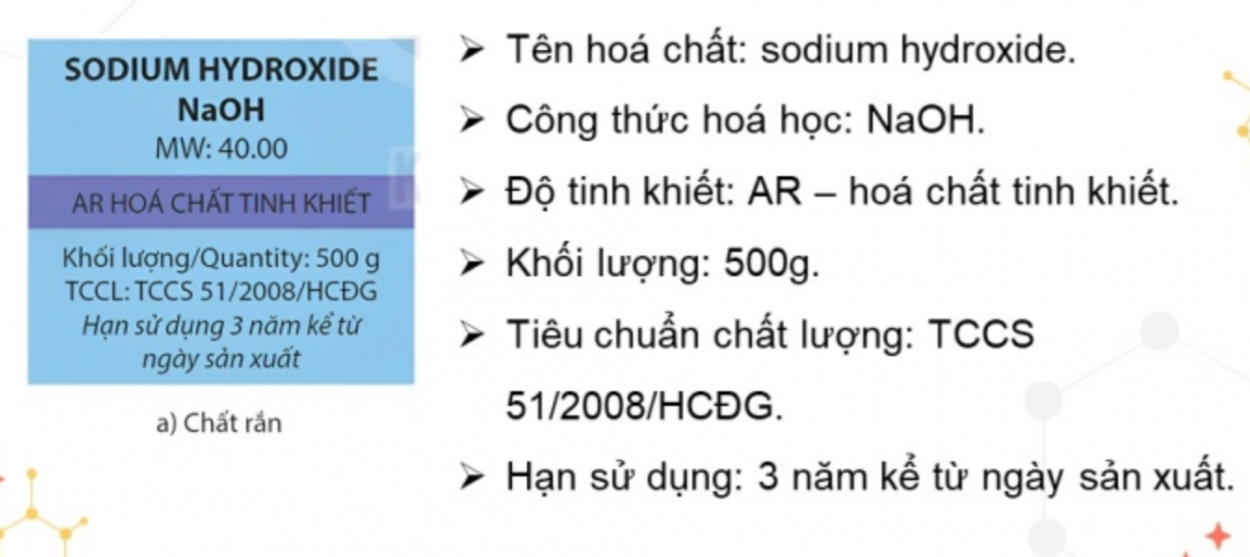

Slide 12
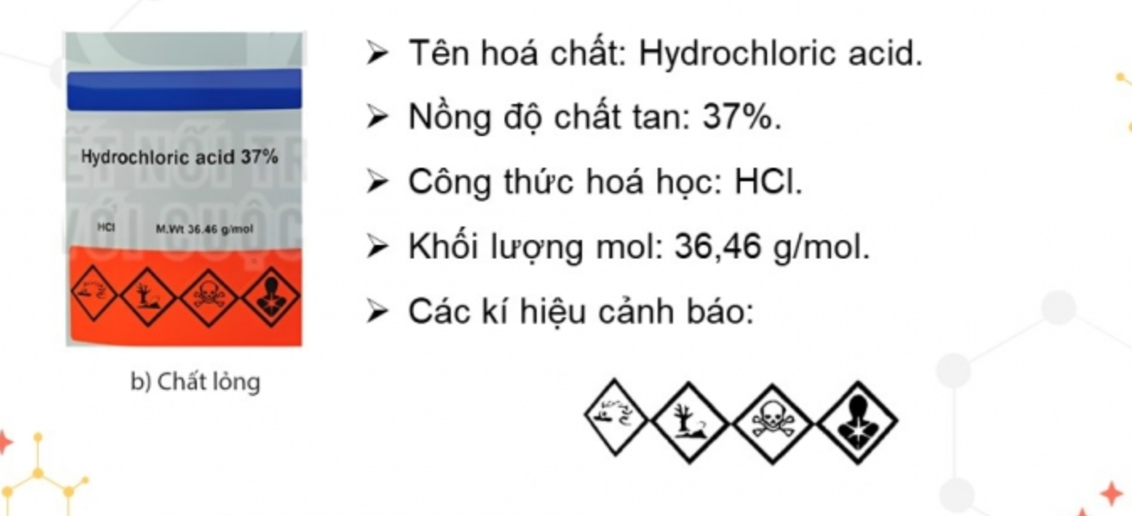

Slide 13




Ý nghĩa của các kí hiệu cảnh báo trên nhãn hóa chất:
Chất ăn mòn kim loại | Nguy hiểm môi trường | Độc | Nguy hại sức khỏe

Slide 14
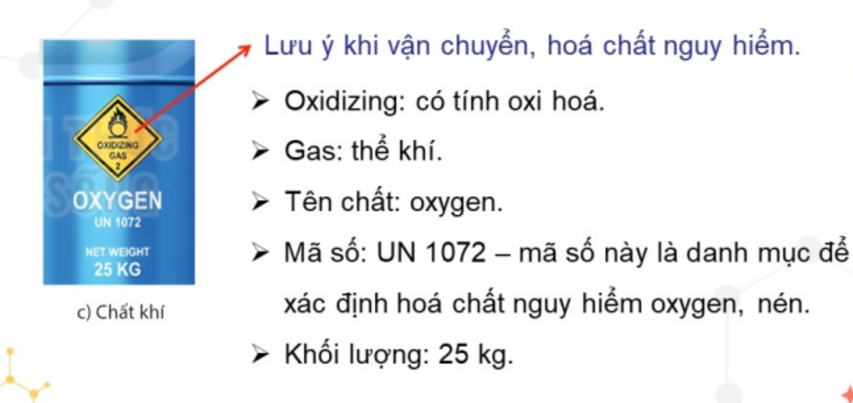

Slide 15
Phiếu học tập số 2:
Một số nhãn hóa chất | Hình 1.1.a | Hình 1.1.b | Hình 1.1.c
Thông tin trên nhãn
Cách lấy hóa chất an toàn |  |  | Không thực hiện ô này
- Tên hóa chất: Sodium hydroxide
- Công thức hóa học: NaOH
- Khối lượng phân tử: 40
- Độ tinh khiết
- Khối lượng: 500 g
- Hạn sử dụng
- Tên hóa chất: hydrochloric acid
- Công thức hóa học: HCl
- Nồng độ: 37%
- Khối lượng phân tử:
36,46
- Các kí hiệu cảnh báo
- Tên hóa chất: oxygen
- Các kí hiệu cảnh báo
- Khối lượng: 25 kg

Slide 16
2. Quy tắc sử dụng hóa chất an toàn trong phòng thí nghiệm
- Trong phòng thí nghiệm, cần tuân thủ nội quy, hướng dẫn của GV và đọc kỹ thông tin trên nhãn hóa chất (như tên chất, công thức hóa học, các kí hiệu cảnh báo, hạn sử dụng...) trước khi sử dụng. - Không sử dụng hóa chất đựng trong đồ chứa không có nhãn hoặc nhãn mờ, mất chữ.

Slide 17
Phiếu học tập số 2:
Một số nhãn hóa chất | Hình 1.1.a | Hình 1.1.b | Hình 1.1.c
Thông tin trên nhãn
Cách lấy hóa chất an toàn |  |  | Không thực hiện ô này
- Tên hóa chất: Sodium hydroxide
- Công thức hóa học: NaOH
- Khối lượng phân tử: 40
- Độ tinh khiết
- Khối lượng: 500 g
- Hạn sử dụng
- Tên hóa chất: hydrochloric acid
- Công thức hóa học: HCl
- Nồng độ: 37%
- Khối lượng phân tử:
36,46
- Các kí hiệu cảnh báo
- Tên hóa chất: oxygen
- Các kí hiệu cảnh báo
- Khối lượng: 25 kg
Lấy lượng lớn thì phải rót qua phễu hoặc qua cốc, ống đong có mỏ.
Lấy lượng nhỏ thì dùng ống hút nhỏ giọt.
Dùng thìa kim loại hoặc thủy tinh để xúc

Slide 18

KẾT LUẬN
- Trong phòng thí nghiệm, cần tuân thủ nội quy, hướng dẫn của GV và đọc kỹ thông tin trên nhãn hóa chất (như tên chất, công thức hóa học, các kí hiệu cảnh báo, hạn sử dụng...) trước khi sử dụng. Không sử dụng hóa chất đựng trong đồ chứa không có nhãn hoặc nhãn mờ, mất chữ.
- Thực hiện thí nghiệm cẩn thận, không dùng tay trực tiếp lấy hóa chất. Đối với hóa chất rắn: Ở dạng hạt nhỏ hoặc bột, dùng thìa kim loại hoặc thủy tinh để xúc; ở dạng hạt to, dây, thanh, dùng panh để gắp. Đối với hóa chất lỏng: Lấy lượng lớn thì phải rót qua phễu hoặc qua cốc, ống đong có mỏ; lấy lượng nhỏ thì dùng ống hút nhỏ giọt.

Slide 19
NỘI DUNG
I
Nhận biết hóa chất và quy tắc sử dụng hóa chất an toàn trong phòng thí nghiệm
II
Giới thiệu một số dụng cụ thí nghiệm, thiết bị và cách sử dụng

Slide 20
II.
Giới thiệu về một số dụng cụ thí nghiệm, thiết bị và cách sử dụng
Lớp chia thành 2 nhóm lớn A và B, mỗi nhóm lớn chia thành 4 nhóm (4-6 HS), mỗi nhóm thực hiện nhiệm vụ trong phiếu học tập tại mỗi trạm là 9 phút. Sau 9 phút, các nhóm di chuyển sang các trạm khác để thực hiện nhiệm vụ, cho đến khi hoàn thành các trạm.
Nhóm A
( Tổ 1,3)
Nhóm B
(Tổ 2,4)

Slide 21
Trạm
1
Trạm
1
Trạm
1
Trạm
4
Trạm
2
Trạm
2
Trạm
4
Trạm
2
Trạm
3
Trạm
3
TRẠM NHÓM A
TRẠM NHÓM B

Slide 22
PHIẾU HỌC TẬP Ở TRẠM 1 1. Kể tên một số dụng cụ thí nghiệm thông dụng: ............................................................................................................................................ 2.a. Nêu cách sử dụng ống nghiệm ............................................................................................................................................ ........................................................................................................................................................................................................................................................................................ ............................................................................................................................................ b. Nêu cách sử dụng ống hút nhỏ giọt ............................................................................................................................................ ............................................................................................................................................ ............................................................................................................................................ ............................................................................................................................................ 3. Thực hiện thí nghiệm sau: Dùng ống hút nhỏ giọt lấy một ít nước cho vào ống nghiệm và đun nóng trên đèn cồn. Quay lại video thí nghiệm.

Slide 23
PHIẾU HỌC TẬP Ở TRẠM 2 1. Kể tên các thiết bị đo pH thông dụng ...................................................................................................................................... 2. Nêu cách sử dụng thiết bị đo pH ....................................................................................................................................... 3. Thực hiện thí nghiệm sau: Sử dụng thiết bị đo pH để xác định pH của các mẫu sau: nước máy, nước mưa, nước ao hồ, nước chanh, nước cam, nước vôi trong. Ghi lại kết quả vào bảng sau:
Các mẫu | Nước máy | Nước mưa | Nước ao hồ | Nước chanh | Nước cam | Nước vôi trong
Giá trị pH

Slide 24
PHIẾU HỌC TẬP Ở TRẠM 3 1. Kể tên các loại huyết áp kế thông dụng ...................................................................................................................................... 2. Nêu cách sử dụng huyết áp kế ...................................................................................................................................... ...................................................................................................................................... ...................................................................................................................................... ...................................................................................................................................... 3. Thực hiện thí nghiệm sau: Sử dụng huyết áp kế đo huyết áp kế 03 bạn trong nhóm của mình. Ghi lại kết quả và chụp lại ảnh khi sử dụng huyết áp kế để đo huyết áp kế cho các bạn. Ghi lại kết quả vào bảng sau:
Tên HS | 1. | 2. | 3.
Giá trị huyết áp

Slide 25
PHIẾU HỌC TẬP Ở TRẠM 4 1. a. Kể tên các loại nguồn điện ............................................................................................................................................... b. Khi sử dụng biến áp nguồn cần lưu ý điều gì? ...................................................................................................................................... ...................................................................................................................................... ...................................................................................................................................... 2. Kể tên các thiết bị đo điện và khi sử dụng cần lưu ý điều gì để đảm bảo an toàn. ...................................................................................................................................... ...................................................................................................................................... ...................................................................................................................................... 3 . Kể tên các loại thiết bị sử dụng điện và thiết bị điện hỗ trợ trong phòng thí nghiệm. ...................................................................................................................................... ...................................................................................................................................... ......................................................................................................................................

Slide 26

NỘP SẢN PHẨM

Slide 27
Hoàn thiện các nhiệm vụ 3 ở phiếu học tập (trạm) 1,2,3 theo dạng bài trình chiếu powerpoint ở nhà, nộp lại và trình bày vào tiết sau

Slide 28
Mức độ chất lượng | Thang điểm | Mô tả mức độ chất lượng | Điểm
Xuất sắc | 10 | - Trả lời đúng các câu hỏi. - Làm đúng các thao tác thực hành. - Trình bày sản phẩm như hình ảnh, video của nhóm sáng tạo.
Tốt | 8-9 | - Trả lời đúng các câu hỏi. - Làm đúng các thao tác thực hành. - Trình bày sản phẩm như hình ảnh, video của nhóm tốt.
Đạt yêu cầu | 6-7 | - Trả lời còn thiếu ít các câu hỏi. - Làm chưa tốt các thao tác thực hành. - Trình bày sản phẩm như hình ảnh, video của nhóm chưa tốt.
Chưa đạt yêu cầu | 0-5 | - Trả lời còn thiếu nhiều hoặc sai các câu hỏi. - Làm chưa tốt các thao tác thực hành. - Trình bày sản phẩm như hình ảnh, video của nhóm không tốt.
Hoạt động 1: Mở đầu
Báo cáo, thảo luận, đánh giá:

Slide 29
PHIẾU HỌC TẬP Ở TRẠM 1 1. Kể tên một số dụng cụ thí nghiệm thông dụng: ống nghiệm, cốc thủy tinh, bình nón phễu lọc, ống đong, ống hút nhỏ giọt, kẹp gỗ.... 2.a. Nêu cách sử dụng ống nghiệm - Khi thực hiện thí nghiệm, giữ ống nghiệm bằng kẹp gỗ với tay không thuận, tay thuận để lấy hóa chất vào ống nghiệm. - Khi đun nóng hóa chất trong ống nghiệm cần kẹp ống nghiệm bằng kẹp gỗ ở khoảng 1/3 ống nghiệm tính từ miệng ống nghiệm. Đưa từ từ và làm nóng đều ống nghiệm trên ngọn lửa đèn cồn, rồi mới đun trực tiếp tại chỗ hóa chất. Miệng ống nghiệm hướng về phía không người và điều chỉnh đáy ống nghiệm phù hợp, không để sát vào bấc đèn cồn. b. Nêu cách sử dụng ống hút nhỏ giọt Đưa ống hút nhỏ giọt vào lọ hóa chất, bọp chặt và giữ chặt quả bóp cao su, thả chậm quả bóp cao su để hút chất lỏng lên. Chuyển ống hút nhỏ giọt đến ống nghiệm và bóp nhẹ quả bóp cao su để chuyển từng giọt dung dịch vào ống nghiệm. Không chạm đầu ống hút nhỏ giọt vào thành ống nghiệm. 3. Thực hiện thí nghiệm sau: Dùng ống hút nhỏ giọt lấy một ít nước cho vào ống nghiệm và đun nóng trên đèn cồn. Quay lại video thí nghiệm.

Slide 30
PHIẾU HỌC TẬP Ở TRẠM 2 1. Kể tên các thiết bị đo pH thông dụng Máy đo pH, bút đo pH. 2. Nêu cách sử dụng thiết bị đo pH Cho điện cực của thiết bị vào dung dịch cần đo pH, giá trị pH của dung dịch sẽ hiện trên thiết bị đó. 3. Thực hiện thí nghiệm sau: Sử dụng thiết bị đo pH để xác định pH của các mẫu sau: nước máy, nước mưa, nước ao hồ, nước chanh, nước cam, nước vôi trong. Ghi lại kết quả vào bảng sau:
Các mẫu | Nước máy | Nước mưa | Nước ao hồ | Nước chanh | Nước cam | Nước vôi trong
Giá trị pH

Slide 31
PHIẾU HỌC TẬP Ở TRẠM 3 1. Kể tên các loại huyết áp kế thông dụng Huyết áp kế đồng hồ, huyết áp kế thủy ngân, huyết áp kế điện tử… 2. Nêu cách sử dụng huyết áp kế Huyết áp kế đồng hồ: Quấn băng vải dài quanh cánh tay, băng vải này nối với áp kế đồng hồ, áp kế đồng hồ nối với bóp cao su có van và một ốc có thể vặn chặt hoặc nới lỏng, bóp cao su có van vài lần, sau đó từ từ thả ra, đọc kết quả trên áp kế đồng hồ. Huyết áp kế điện tử: Quấn băng vải dài quanh cánh tay, băng vải này nối với áp kế điện tử, nhấn nút trên áp kế điện tử, đọc kết quả trên áp kế điện tử. 3. Thực hiện thí nghiệm sau: Sử dụng huyết áp kế đo huyết áp kế 03 bạn trong nhóm của mình. Ghi lại kết quả và chụp lại ảnh khi sử dụng huyết áp kế để đo huyết áp kế cho các bạn. Ghi lại kết quả vào bảng sau:
Tên HS | 1. | 2. | 3.
Giá trị huyết áp

Slide 32
PHIẾU HỌC TẬP Ở TRẠM 4 1. a. Kể tên các loại nguồn điện Thiết bị cung cấp điện (nguồn điện), biến áp nguồn. b. Khi sử dụng biến áp nguồn cần lưu ý điều gì? - Lựa chọn loại điện áp đầu ra phù hợp với mạch điện. - Lựa chọn giá trị điện áp đầu ra phù hợp với giá trị định mức của các thiết bị điện trong mạch điện. - Cấm đúng chốt dương (màu đỏ) và chốt âm (màu đen) để cung cấp điện từ biến áp nguồn cho mạch điện. - Cần mắc mạch điện chính xác và kiểm tra trước khi bật công tác của biến áp nguồn. 2. Kể tên các thiết bị đo điện và khi sử dụng cần lưu ý điều gì để đảm bảo an toàn. - Các thiết bị đo điện: ampe kế, vôn kế, joulemeter… - Điều lưu ý khi sử dụng để đảm bảo an toàn: Lựa chọn thiết bị đo điện có thang đo phải hợp. Cắm dây đo vào chốt cắm phù hợp với chức rằng đo. Mắc mạch điện đúng quy tắc, kiểm tra kỹ trước khi cấp nguồn điện cho mạch. 3. Kể tên các loại thiết bị sử dụng điện và thiết bị điện hỗ trợ trong phòng thí nghiệm. - Thiết bị sử dụng điện: biến trở, điôt phát quang, bóng đèn pin kèm đui 3V… - Thiết bị điện hỗ trợ: công tắc, cầu chì ống, dây nối…

Slide 33
KẾT LUẬN
- Các dụng cụ thí nghiệm và cách sử dụng an toàn.
- Các thiết bị trong phòng thí nghiệm và cách sử dụng an toàn.
- Chú ý: Để sử dụng an toàn các thiết bị điện, tránh làm hỏng thiết bị diện và gây nguy hiểm cho người sử dụng, cần lưu ý:
+ Đọc kĩ hướng dẫn sử dụng thiết bị và quan sát các chỉ dẫn các kí hiệu trên các thiết bị thí nghiệm.
+ Kiểm tra cẩn thận thiết bị phương tiện, dụng cụ thí nghiệm trước khi sử dụng.
+ Tắt công tắc nguồn thiết bị điện trước khi cầm hoặc tháo thiết bị điện.
+ Chỉ cắm dây cắm của thiết bị điện vào ổ cắm khi điện áp của nguồn điện tương ứng với điện áp của dụng cụ.
+ Không đặt mạch điện gần nơi ẩm ướt hoặc các vật liệu dễ cháy. Phải bố trí dây điện gọn gàng, không bị vướng khi qua lại.
+ Phải vệ sinh, sắp xếp gọn gàng các thiết bị và chung cụ thí nghiệm, bỏ rác thải thí nghiệm vào đúng nơi quy định sau khi tiến hành thí nghiệm.

Slide 34
Hoạt động 1: Mở đầu
HOẠT ĐỘNG 3:
LUYỆN TẬP

Slide 35


Nhiệm vụ 1
Truy cập phần mềm Quizziz làm phần trắc nghiệm.
Nhiệm vụ 2
Làm bài tập phiếu học tập 3

Slide 36

Bài tập trắc nghiệm trên phần mềm quizziz:
Câu 1: Thiết bị nào sau đây dùng để đo điện?
A. Ampe kế, vôn kế, joulemeter. B. Biến trở, điôt phát quang.
C. Biến áp nguồn D. Công tắc, cầu chì ống, dây nối.
Câu 2: Để đo giá trị pH của nước nuôi tôm cá, người ta dùng các thiết bị nào sau đây?
A. Huyết áp kế, ampe kế. B. Bút đo pH, máy đo pH.
C. Bút đo pH, huyết áp kế. D. Vôn kế, joulemeter.
Câu 3: Thực hiện thí nghiệm cẩn thận, không dùng tay trực tiếp để lấy hóa chất. Nên khi lấy loại hóa chất nào sau đây, ta dùng panh để gắp?
A. Hóa chất rắn B. Hóa chất rắn ở dạng hạt nhỏ, bột
C. Hóa chất lỏng D. Hóa chất rắn ở dạng hạt to, dây, thanh
Câu 4: Thiết bị nào sau đây là thiết bị hỗ trợ điện?
A. Ampe kế, vôn kế, joulemeter. B. Biến trở, điôt phát quang.
C. Biến áp nguồn D. Công tắc, cầu chì ống, dây nối.
Câu 5: Cho các nội dung sau: (1) Khi đun hóa chất trong ống nghiệm, cần kẹp ống nghiệm bằng kẹp ở khoảng 1/3 ống nghiệm tính từ đáy ống nghiệm. (2) Dùng ampe kế để đo hiệu điện thế. (3) Joulemeter là thiết bị có chức năng dùng để đo dòng điện, điện áp, công suất và năng lượng điện cung cấp cho mạch điện. (4) Huyết áp kế dùng để đo huyết áp. Có bao nhiêu nội dung không đúng?
A. 4. B. 3. C. 2. D. 1.

Slide 37
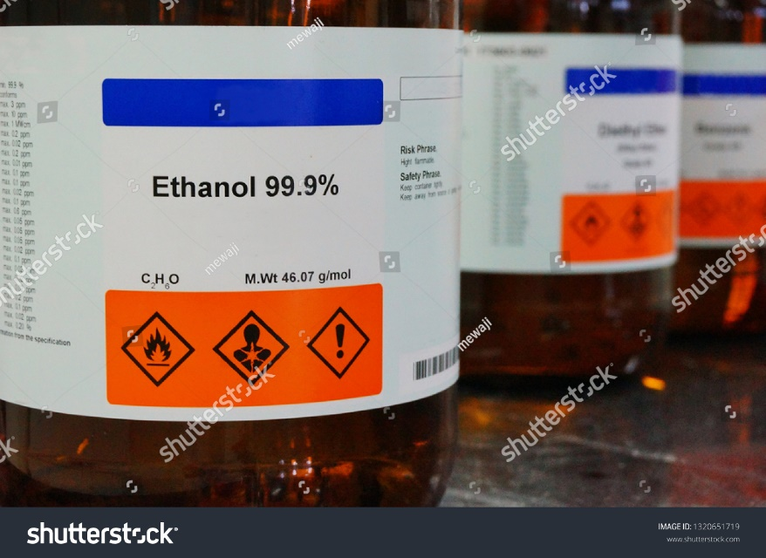
Phiếu học tập 3
 | Hãy cho biết thông tin có trên nhãn hóa chất.
 | Ý nghĩa của các kí hiệu cảnh báo trên nhãn hóa chất
 | Cách lấy hóa chất

Slide 38
Hoạt động 1: Mở đầu
Báo cáo, thảo luận:

Slide 39
Phiếu học tập 3
 | Hãy cho biết thông tin có trên nhãn hóa chất.
 | Ý nghĩa của các kí hiệu cảnh báo trên nhãn hóa chất
 | Cách lấy hóa chất
- Tên hóa chất: Ethanol
- Công thức hóa học: C₂H₆O
- Khối lượng phân tử: 46.07
- Các kí hiệu cảnh báo
Hình 1: Dễ cháy
Hình 2: Nguy hại sức khỏe
Hình 3: Nguy hại
Lấy lượng lớn thì phải rót qua phễu hoặc qua cốc, ống đong có mỏ; lấy lượng nhỏ thì dùng ống hút nhỏ giọt.

Slide 40
Phiếu học tập số 1:
Trong chương trình KHTN 6 và 7, em đã học những
nội dung nào liên quan về các dụng cụ đo và dụng cụ thí nghiệm, hãy trả lời vào bảng sau:
Thảo luận, hoàn thành nốt cột 3 - Phiếu học tập 1:
1.Điều em đã biết (K) | 2.Điều em muốn biết (W) | 3.Điều em học được (L)
- Dụng cụ đo thời gian
- Cổng quang điện
- Dụng cụ đo chiều dài
- Dụng cụ đo khối lượng
- Dụng cụ đo thể tích chất lỏng
- Dụng cụ đo nhiệt độ
Các dụng cụ, thiết bị khác và cách sử dụng.

Slide 42

Hoạt động 1: Mở đầu
HOẠT ĐỘNG 4: VẬN DỤNG
( VỀ NHÀ)
- Lớp chia thành 8 nhóm
- Tìm 2 nhãn hóa chất và nêu các thông tin có trên nhãn hóa chất, giải thích các kí hiệu cảnh báo. Tìm hiểu các thiết bị để khám sức khỏe và nêu cách sử dụng.
- Nộp bài báo cáo vào tiết sau

Slide 43
THANK YOU

